Slide 1
TNXH
CHĂM SÓC VÀ BẢO VỆ VẬT NUÔI

Slide 2
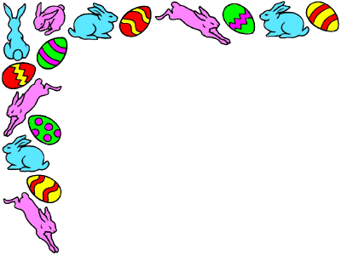
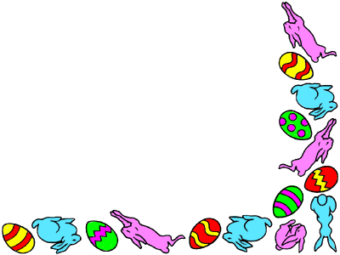
TiÕt 1

Slide 3
TRÒ CHƠI
TRUYỀN TIN

Slide 4
Khám phá

Slide 5
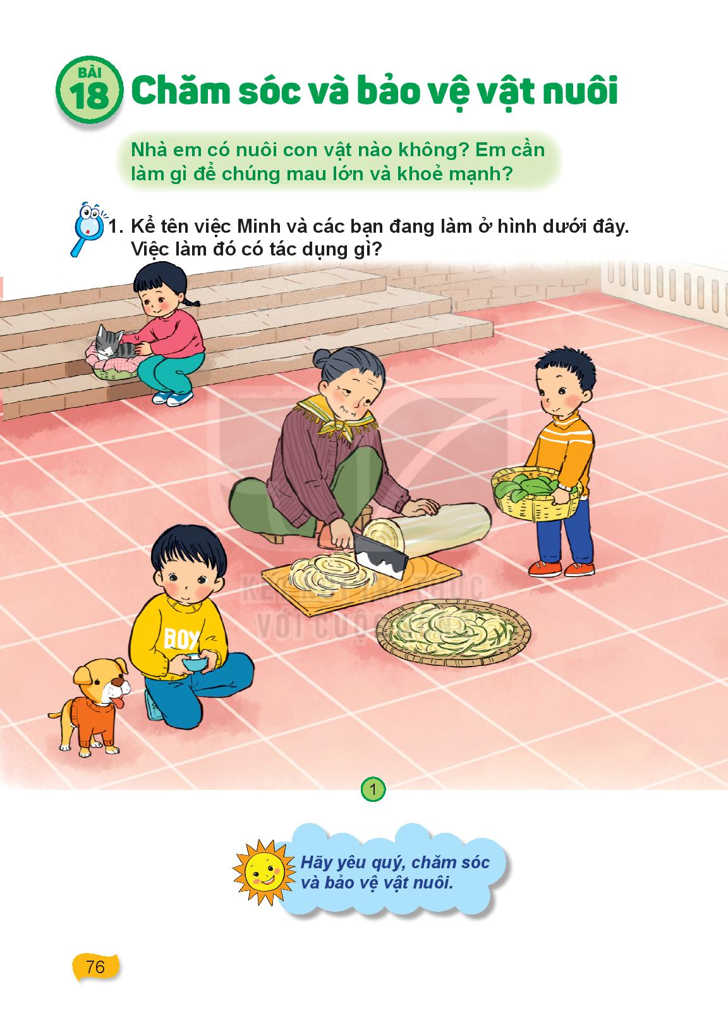
+ Tranh vẽ gì?
+ Kể tên việc Minh và các bạn đang làm ở trong hình?
+ Việc làm đó có tác dụng gì?

Slide 6
Minh và các bạn đang cho các con vật ăn, uống và giữ ấm cho chúng.
Đây là những việc làm giúp vật nuôi mau lớn và khỏe mạnh.

Slide 7
Kể tên những việc làm khác để chăm sóc và bảo vệ vật nuôi.
Khám bệnh cho vật nuôi khi ốm; vệ sinh chuồng trại sạch sẽ, sưởi ấm...
Con đã làm gì để bảo vệ, chăm sóc vật nuôi trong nhà mình?
Hãy yêu quý, chăm sóc và bảo vệ vật nuôi để các con vật chóng lớn và khỏe mạnh.

Slide 8
Thực hành

Slide 9
TRÒ CHƠI
TIẾP SỨC

Slide 10
Việc nên làm và không nên làm để chăm sóc và bảo vệ vật nuôi
NÊN | KHÔNG NÊN
-

Slide 11
Việc nên làm và không nên làm để chăm sóc và bảo vệ vật nuôi
NÊN | KHÔNG NÊN
Cho vật nuôi ăn, uống. Cho vật nuôi đi khám khi bị bệnh. Vệ sinh chuồng trại Tắm, sưởi cho vật nuôi. …. | Trêu trọc, đánh đập vật nuôi Bỏ đói, bỏ khát. Để chuồng trại mất vệ sinh. Thả rông vật nuôi. …..

Slide 12
Củng cố - dặn dò

